Slide 1

Основные фишки и смешные истории

Slide 2

Что это за кролик такой?
Apache Jackrabbit - это популярный Java-репозиторий контента с открытым исходным кодом, который предоставляет масштабируемое и постоянное решение для хранения иерархических данных.
В нем реализован API Content Repository for Java Technology (JCR), который позволяет разработчикам взаимодействовать с хранилищами контента единообразным и стандартизированным способом.

Slide 3

История развития
Apache Jackrabbit имеет долгую и легендарную историю, которая берет свое начало в 2004 году. Первоначально проект разрабатывался швейцарской компанией Day Software в Apache Software Foundation и был переименован из "Slide" в "Jackrabbit" в сентябре 2004 года.
В 2006 году Apache Jackrabbit окончил инкубатор и стал проектом Apache высшего уровня.
В 2010 году компания Adobe Systems приобрела Day Software, но Apache Jackrabbit остался независимым проектом с открытым исходным кодом. За прошедшие годы Jackrabbit претерпел значительные изменения и усовершенствования, включая выпуск Apache Jackrabbit 1.5 в декабре 2008 года.
Проект продолжал развиваться, и в 2012 году был выпущен Apache Jackrabbit Oak, который был разработан для преодоления ограничений Jackrabbit 2 и обеспечения более масштабируемого и гибкого решения для современных систем управления веб-контентом.

Slide 4
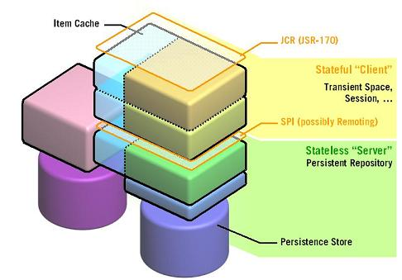
Ключевые особенности
В отличие от традиционных СУБД, Apache Jackrabbit разработана специально для управления иерархическим контентом. СУБД предлагает расширенные функции, которые обычно отсутствуют в традиционных СУБД:
Масштабируемость: Jackrabbit предназначен для работы с большими объемами данных и может масштабироваться по горизонтали для удовлетворения потребностей веб-сайтов с высокой посещаемостью.
Гибкость: Он поддерживает широкий спектр форматов данных и может использоваться с различными языками программирования, позволяя разработчикам создавать пользовательские структуры данных, соответствующие конкретным потребностям их приложений.
Безопасность: Jackrabbit предоставляет надежные функции безопасности, включая поддержку механизмов аутентификации и авторизации, таких как LDAP и Kerberos.
Поддержка кэширования: Jackrabbit предоставляет различные стратегии кэширования, которые помогают улучшить производительность и снизить нагрузку на базу данных.
Поддержка транзакций: Jackrabbit поддерживает транзакции на уровне JCR, что обеспечивает целостность данных и позволяет откатывать изменения при необходимости.
Встроенный поиск: Jackrabbit предоставляет мощный встроенный механизм поиска, основанный на Lucene, который позволяет выполнять сложные запросы и фильтровать контент.
Поддержка версий и разветвлений: Jackrabbit поддерживает управление версиями и разветвлениями контента, что позволяет отслеживать изменения и управлять параллельными изменениями.

Slide 5

Фан факт!
Название "Jackrabbit" было придумано из-за скорости и ловкости этого животного, что отражает нацеленность проекта на производительность и адаптивность.
На логотипе Apache Jackrabbit изображен бегущий кролик, что символизирует цель проекта - помочь разработчикам эффективно и быстро собирать контент в БД.
Заяц-апач имеет богатую историю, и на его развитие повлияли различные факторы, включая племена апачей, известных своим мастерством и храбростью в бою. Аналогичным образом, разработка Apache Jackrabbit была отмечена стремлением к гибкости, масштабируемости и безопасности.

Slide 6
Подводя итоги
Apache Jackrabbit - это мощное и универсальное хранилище контента Java с уникальными функциями, которые отличают его от традиционных СУБД.
Соответствие стандартам, возможности управления версиями, функциональность поиска и расширяемость делают его идеальным выбором для систем управления контентом.
Благодаря своей интересной истории и забавному талисману, Apache Jackrabbit продолжает оставаться популярным проектом с открытым исходным кодом в Java-сообществе.

